Slide 1
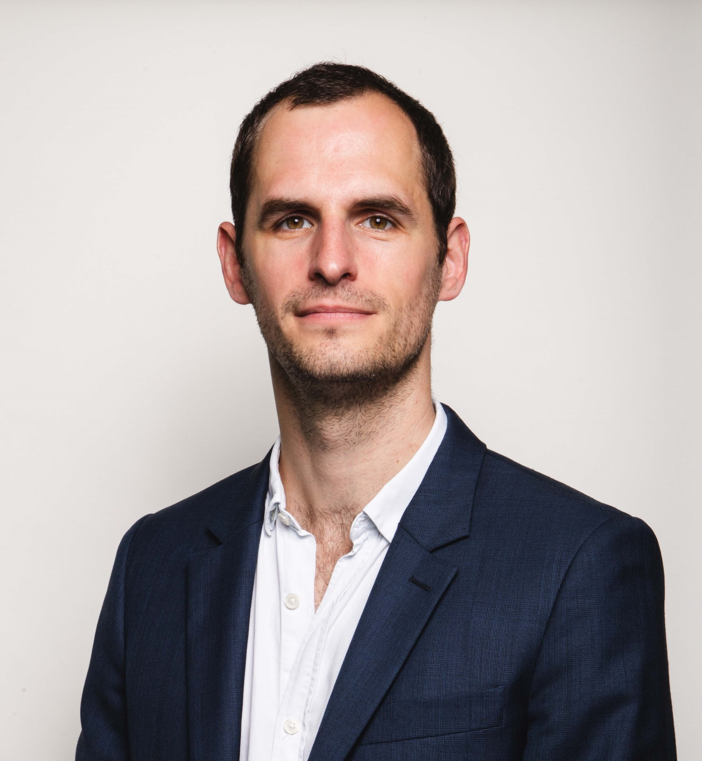


grégoire SOURDEL
CONSULTANT SENIOR
9 ANS D’EXPÉRIENCE
Grégoire dispose de 9 années d’expérience dans le secteur bancaire en banque de détail et CIB. Il est intervenu sur des missions de pilotage de projets de transformation, sur la mise en place de SI, en tant qu’opérationnel en production de reporting réglementaires et comme analyste risques pour le financement entreprise. Il a développé lors de ces expériences une expertise en gestion des risques.
Au cours de ses missions, il a démontré une forte capacité d’analyse, d’adaptation, de travail en équipe ainsi qu’une grande autonomie dans son travail.
FORMATIONS
PRINCIPALES EXPÉRIENCES EN LIEN AVEC LA MISSION
Master 2 en Management de KedgeBS (ex-BEM Bordeaux Ecole de Management)
Licence 3 Droit immobilier au CNAM-ICH – en cours
CACIB – Equipe FPM – Rapprochement LCR (24 mois)
Rapprochement mensuel des données issues de 2 outils de calcul du LCR
Préparation et animation de comités
Animation d’ateliers et suivi des actions
BMW Finance – Reporting réglementaires (18 mois)
Renforcement du dispositif de production et suivi des reporting règlementaires /
Production des reporting COREP, Grands Risques, Ratio de Levier, ratios de liquidité et de financement (LCR, ALMM) et Asset Encumbrance
Mise en place du NSFR
Veille réglementaire/conformité
Revue de documentation et d’expression de besoin SI relatif au CRR2
CACIB – Equipe CCC – Gestion de projets IT (18 mois)
Gestion de projets internes en méthode Agile sur l’outil de calcul du risque de contrepartie sur opérations de marché
Rédaction des expressions de besoin et gestion de l’homologation bancaire: recette, UAT
Validation des développements, mise en production, conduite du changement et déploiement
COMPÉTENCES
Gestion de projets & transformation: Cadrage et pilotage de projets (budget, planning, gouvernance); Accompagnement méthodologique et opérationnel
Business analyst: Conception et homologation de SI; Conduite du changement et assistance au déploiement; rapprochement de données
Domaines d’intervention: Reporting règlementaire COREP; Risque de crédit et de contrepartie; conformité LAB/FT; paiement; audit interne et externe
OUTILS / MÉTHODES
Pilotage de projets
Animation de comités
Reporting & rapprochement
AMOA
Audit interne et externe
Reengineering de processus

Slide 2
GRéGOIRE SOURDEL
CV détaillé
Nota : cette présentation en tableau devra être en cohérence avec la présentation des références mission AMITA (références courtes)
PRINCIPALES EXPÉRIENCES EN LIEN AVEC LA MISSION (SUITE)
CLIENT / PROJET | CONTEXTE | RÔLE ET RÉALISATIONS
Newedge/Société Générale Bale III ratios réglementaire | Cette mission a été réalisée dans le contexte de la fusion Newedge-Société Générale et d’une réorganisation globale des méthodes de calcul et des équipes de production des reporting réglementaires de Newedge | Analyste reporting réglementaires (24 mois) Production et analyse des ratios réglementaires (EAD/RWA, ratio de levier, grands risques) en méthode standard Contribution à l’automatisation des processus dans le cadre de l’intégration au groupe SG Formation et coordination des équipes Newedge pour l’internalisation de la compétence
Groupama Projet ATLAS | Cette mission avait pour objectif d’accompagner les dfferentes entités Groupama dans le changement de leurs outils de traitement des flux de paiement avec leurs clients, à la suite d’un changement de banque au niveau groupe | PMO (6 mois) En charge de piloter le projet d'implémentation d'un nouveau dispositif d’échanges avec BNPP pour traiter les flux de paiement, de trésorerie et de comptabilité depuis les applications au sein de chacune des entités (caisses régionales et filiales)
BNPP BDDF Conformité LABFT | La mission a été menée à la suite d'une condamnation de la banque pour absence de traitement des dossiers de soupçons de blanchiment | Analyste LABFT (12 mois) Mise en place et transformation du processus opérationnel de traitement des dossiers de déclaration de soupçon de fraude Coordination d’équipe (5 personnes) Optimisation des processus d’analyse et de déclaration
BNPP CIB Audit interne | Cette mission a été décidée à la suite de deux validations de virements dont les montants importants étaient erronés, indiquant une inefficacité des process de contrôle des risques pourtant en place | Audit interne de SI de paiement (6 mois) Réalisation de la cartographie des risques et le risk assessment des systèmes et équipes réalisant des paiements au sein de BNPP CIB Global Market Worldwide Réaliser de « deep dives » auprès du Back Office Centrale Europe à Bruxelles et de l’équipe de Prime Brokerage à Hong Kong Suivi d’avancement du projet et reporting

Slide 3
GS
CONSULTANT SENIOR
9 ANS D’EXPÉRIENCE
GS dispose de 9 années d’expérience dans le secteur bancaire en banque de détail et CIB. Il est intervenu sur des missions de pilotage de projets de transformation, sur la mise en place de SI, en tant qu’opérationnel en production de reporting réglementaires et comme analyste risques pour le financement entreprise. Il a développé lors de ces expériences une expertise en gestion des risques.
Au cours de ses missions, il a démontré une forte capacité d’analyse, d’adaptation, de travail en équipe ainsi qu’une grande autonomie dans son travail.
FORMATIONS
PRINCIPALES EXPÉRIENCES EN LIEN AVEC LA MISSION
Master 2 en Management de KedgeBS (ex-BEM Bordeaux Ecole de Management)
Licence 3 Droit immobilier au CNAM-ICH – en cours
CACIB – Equipe FPM – Rapprochement LCR (24 mois)
Rapprochement mensuel des données issues de 2 outils de calcul du LCR
Préparation et animation de comités
Animation d’ateliers et suivi des actions
BMW Finance – Reporting réglementaires (18 mois)
Renforcement du dispositif de production et suivi des reporting règlementaires /
Production des reporting COREP, Grands Risques, Ratio de Levier, ratios de liquidité et de financement (LCR, ALMM) et Asset Encumbrance
Mise en place du NSFR
Veille réglementaire/conformité
Revue de documentation et d’expression de besoin SI relatif au CRR2
CACIB – Equipe CCC – Gestion de projets IT (18 mois)
Gestion de projets internes en méthode Agile sur l’outil de calcul du risque de contrepartie sur opérations de marché
Rédaction des expressions de besoin et gestion de l’homologation bancaire: recette, UAT
Validation des développements, mise en production, conduite du changement et déploiement
COMPÉTENCES
Gestion de projets & transformation: Cadrage et pilotage de projets (budget, planning, gouvernance); Accompagnement méthodologique et opérationnel
Business analyst: Conception et homologation de SI; Conduite du changement et assistance au déploiement; rapprochement de données
Domaines d’intervention: Reporting règlementaire COREP; Risque de crédit et de contrepartie; conformité LAB/FT; paiement; audit interne et externe
OUTILS / MÉTHODES
Pilotage de projets
Animation de comités
Reporting & rapprochement
AMOA
Audit interne et externe
Reengineering de processus

Slide 4
GS
CV détaillé
Nota : cette présentation en tableau devra être en cohérence avec la présentation des références mission AMITA (références courtes)
PRINCIPALES EXPÉRIENCES EN LIEN AVEC LA MISSION (SUITE)
CLIENT / PROJET | CONTEXTE | RÔLE ET RÉALISATIONS
Newedge/Société Générale Bale III ratios réglementaire | Cette mission a été réalisée dans le contexte de la fusion Newedge-Société Générale et d’une réorganisation globale des méthodes de calcul et des équipes de production des reporting réglementaires de Newedge | Analyste reporting réglementaires (24 mois) Production et analyse des ratios réglementaires (EAD/RWA, ratio de levier, grands risques) en méthode standard Contribution à l’automatisation des processus dans le cadre de l’intégration au groupe SG Formation et coordination des équipes Newedge pour l’internalisation de la compétence
Groupama Projet ATLAS |  | PMO (6 mois) En charge de piloter le projet d'implémentation d'un nouveau dispositif d’échanges avec BNPP pour traiter les flux de paiement, de trésorerie et de comptabilité depuis les applications au sein de chacune des entités (caisses régionales et filiales)
BNPP BDDF Conformité LABFT | La mission a été menée à la suite d'une condamnation de la banque pour absence de traitement des dossiers de soupçons de blanchiment | Analyste LABFT (12 mois) Mise en place et transformation du processus opérationnel de traitement des dossiers de déclaration de soupçon de fraude Coordination d’équipe (5 personnes) Optimisation des processus d’analyse et de déclaration
BNPP CIB Audit interne | Cette mission a été décidé à la suite de deux validations de virements dont les montants importants étaient erronés, indiquant une inefficacité des process de contrôle des risques pourtant en place | Audit interne de SI de paiement (6 mois) Réalisation de la cartographie des risques et le risk assessment des systèmes et équipes réalisant des paiements au sein de BNPP CIB Global Market Worldwide Réaliser de « deep dives » auprès du Back Office Centrale Europe à Bruxelles et de l’équipe de Prime Brokerage à Hong Kong Suivi d’avancement du projet et reporting

